Slide 1
Что?
Где?
Когда?

Slide 2
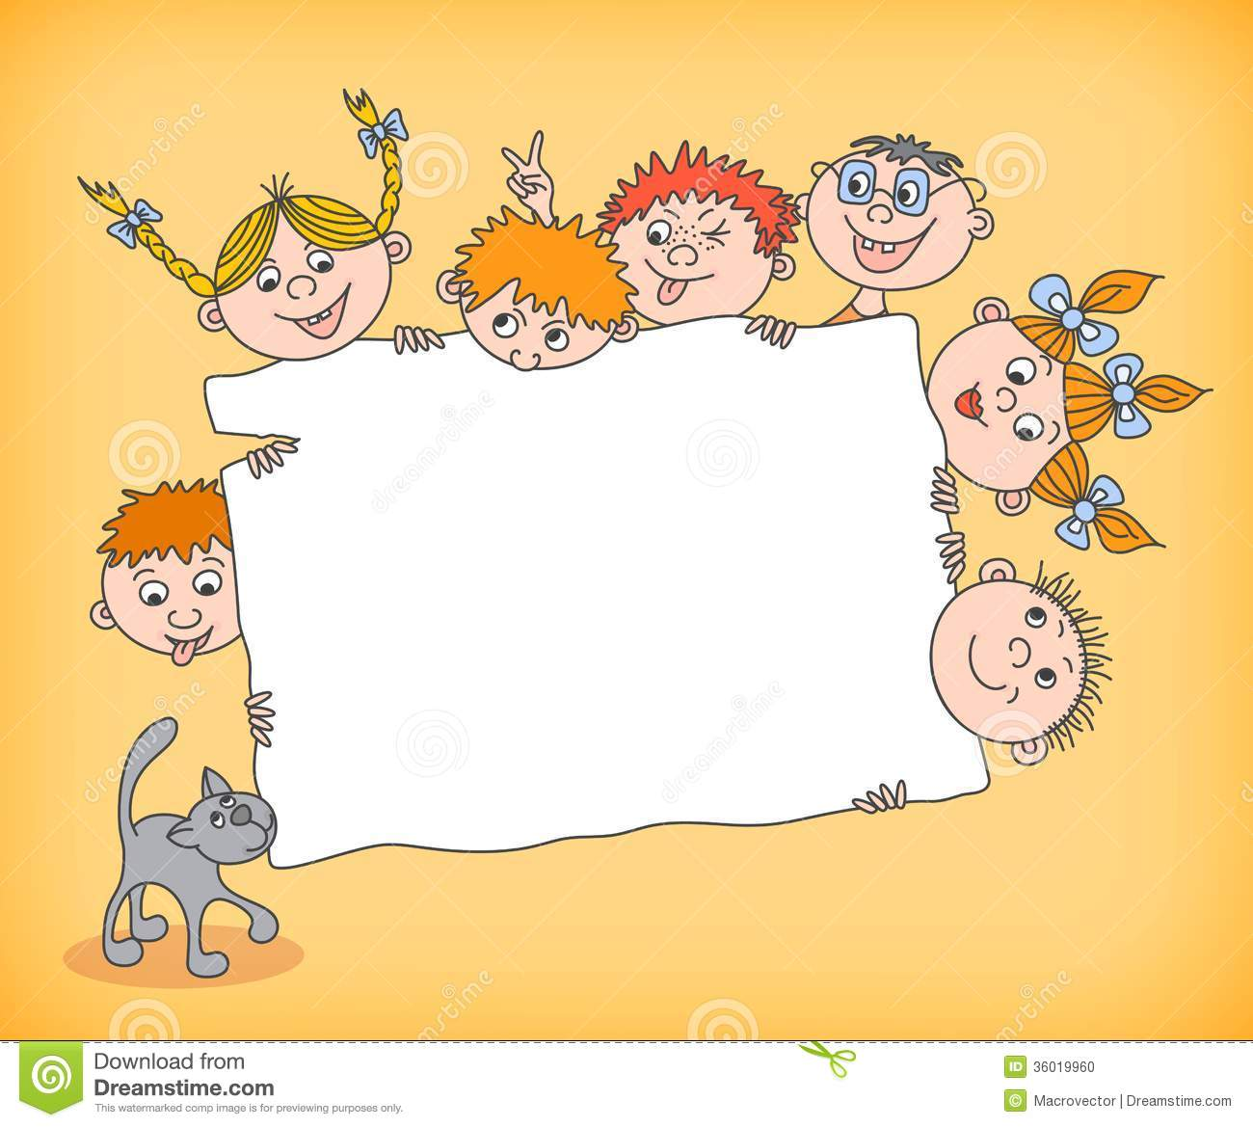
1 раунд

Slide 3
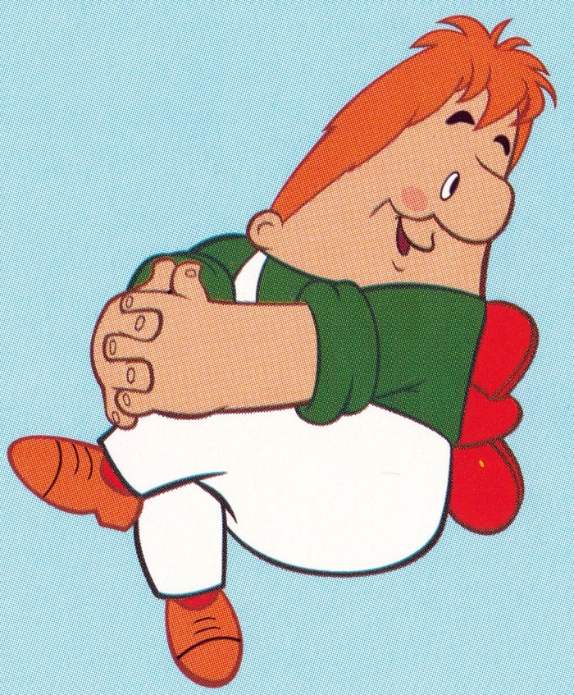

Slide 4
2раунд

Slide 5
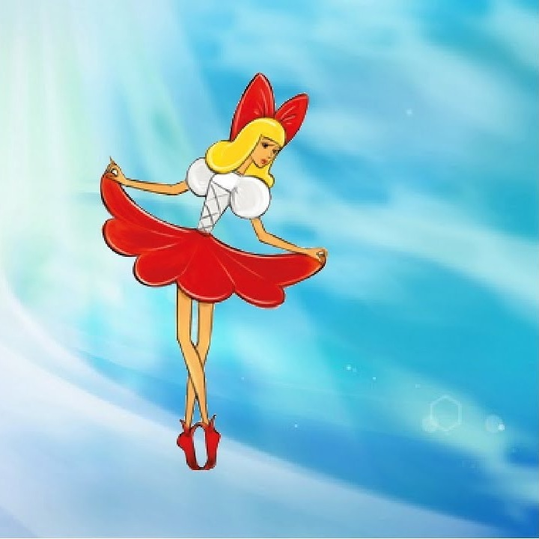

Slide 14
3 раунд

Slide 15
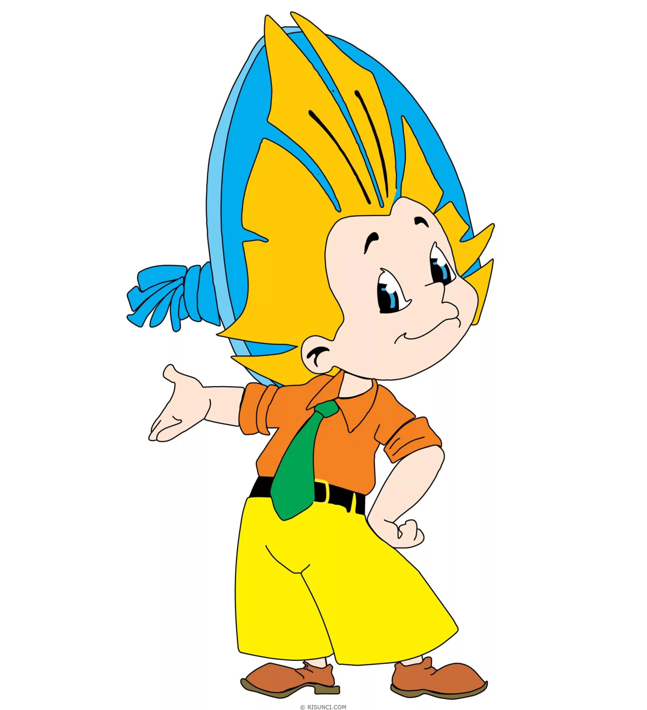

Slide 17
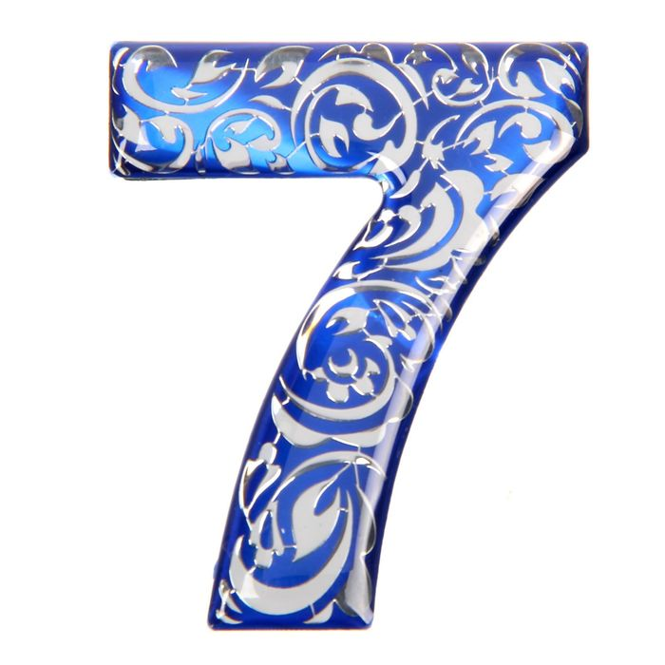

Slide 18
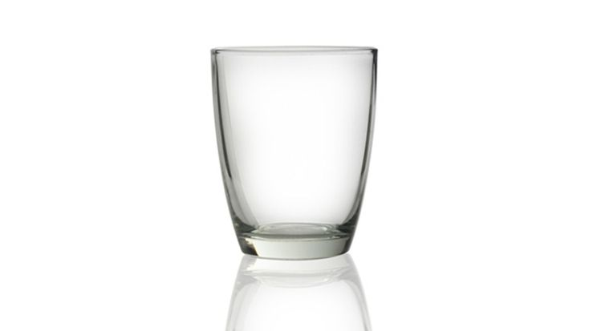

Slide 22
4 раунд

Slide 24
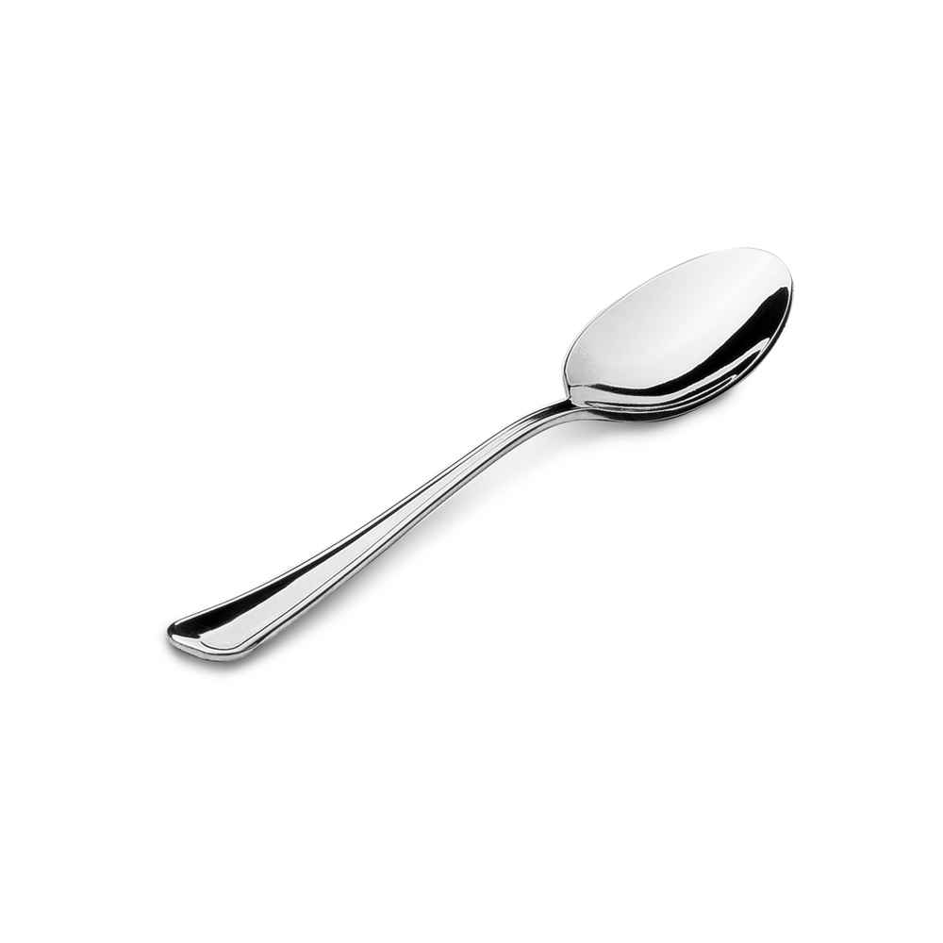

Slide 25
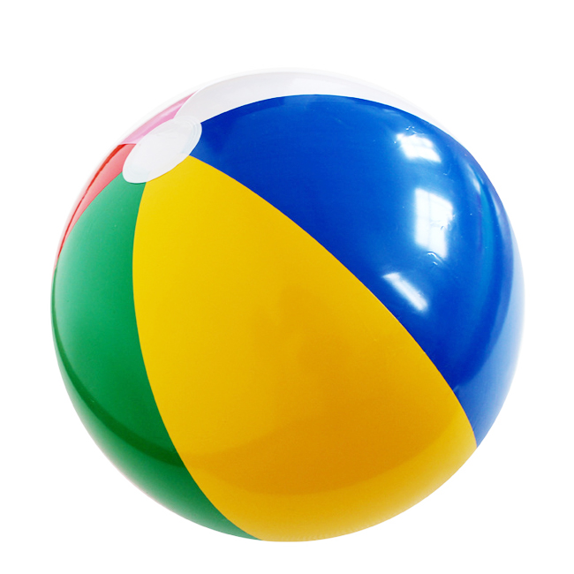

Slide 28
5 раунд

Slide 29
Блиц опрос!

Slide 31
6 раунд

Slide 34
7 раунд

Slide 36
